Slide 1
NN.Ro Revamp Asistenta
Structura

Slide 2
Header
Notes:
Fara intrebari frecvente.

Slide 3
Footer
Notes:
Fara intrebari frecvente.

Slide 4
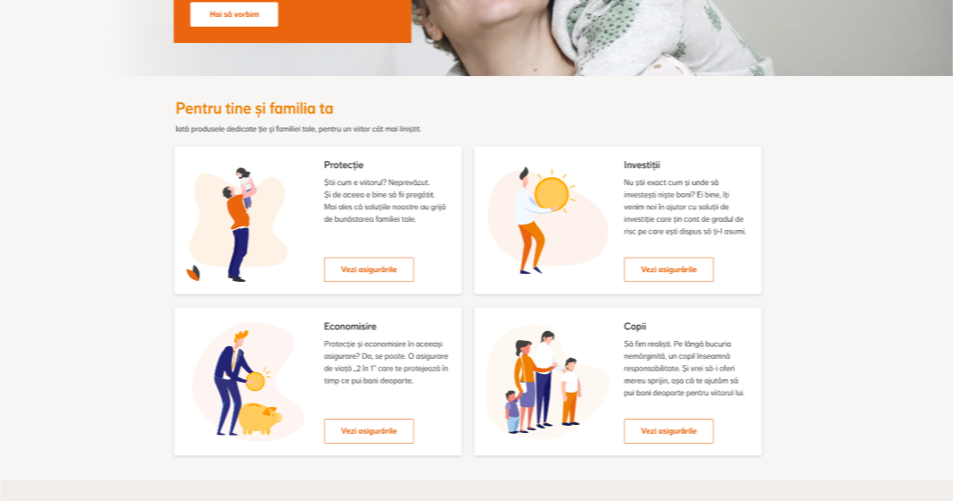
Asistenta LP - simulare
Asistenţă
Statistici și calcule
Intrebari frecvente
Documente
Asistenta produse
Notes:
Pagina de Asistență, se formează cu pagină de tip Landing page - care să conțină zonă de carduri care vor redirecta utilizatorul către paginile de mai sus.

Slide 5
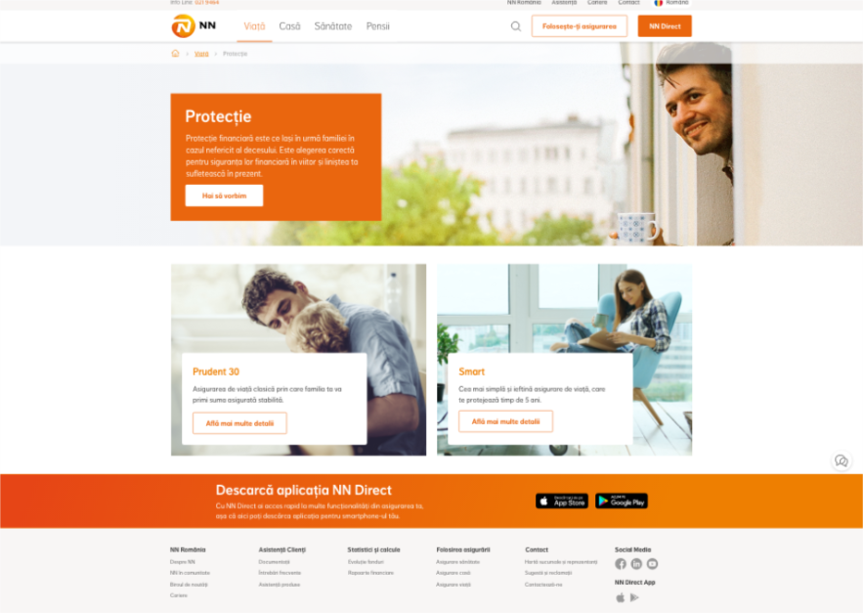
Statistici și calcule - simulare
Statistici şi calcule
Evoluție fonduri
Rapoarte financiare
Notes:
Pagina o să conțină 3 carduri corespunzătoare Evoluție fonduri, Rapoarte financiare si Buletine

Slide 6
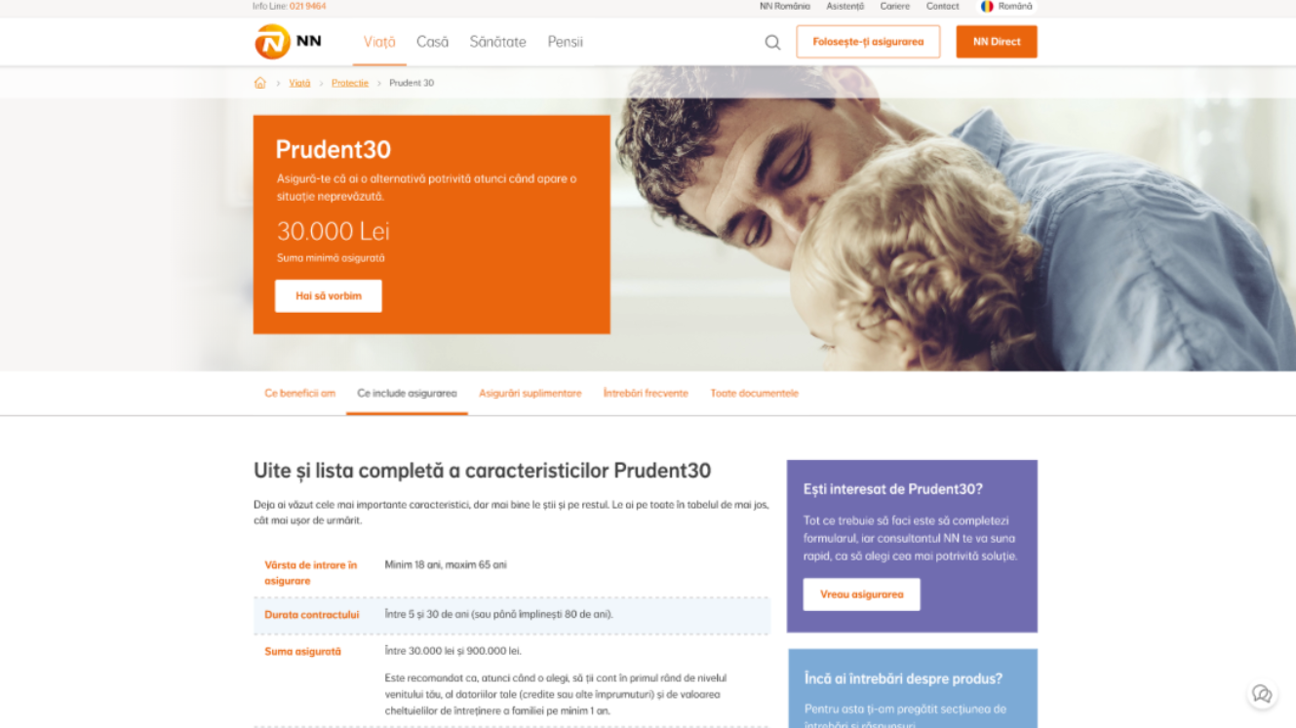
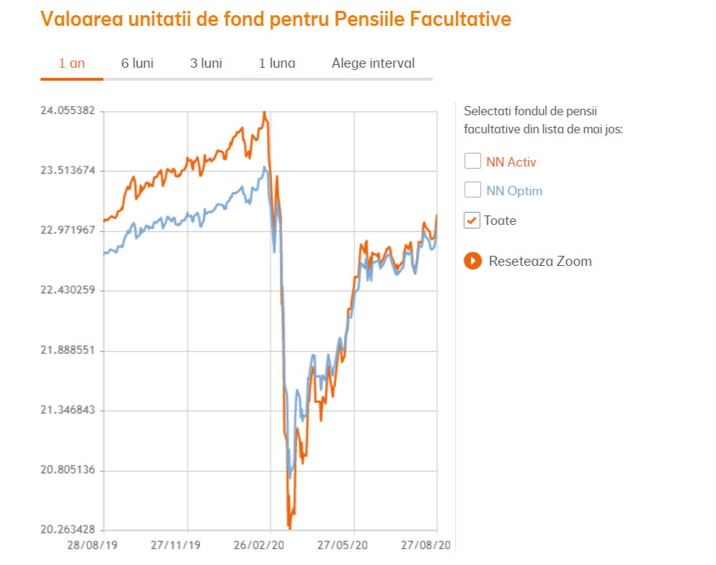
Evoluţie fonduri - simulare
Evoluţie fonduri
Asigurari de viata
Pensii facultative
Pensii obligatorii
Notes:
Propunerea structurii pentru aceasta pagină este pe bază de componente de tip Tabs, conținând următoarele tab-uri:
1. Asigurari de viata - Unit Linked
- Tab-ul include o componentă de tip Chart - prinsă în MK5
2. Pensii facultative - componente similar cu Unit Linked
3. Pensii obligatorii - componente similar cu Unit Linked
Acest tab va conține o componentă nouă de tip Media pentru documente, cu câmpuri extra pentru categorii și listare automată pe pagină.
Renuntam la:
Evolutie fonduri Selectis
Chart-uri: adaugarea optiunii de zoom in, zoom out (prin scroll) – daca putem face asta, renuntam la butonul de “Reseteaza Zoom” – valabil pentru toate liniile de business
Filtrul de la final (calendarul) – ureaza sa revenim noi cu o confirmare daca il pastram sau nu – valabil pentru toate liniile de business
Pastram si tabelele – valabil pentru toate liniile de business
Informatiile pe care le preluam din AS IS in TO BE sunt notate in excel-ul atasat in mail.

Slide 7
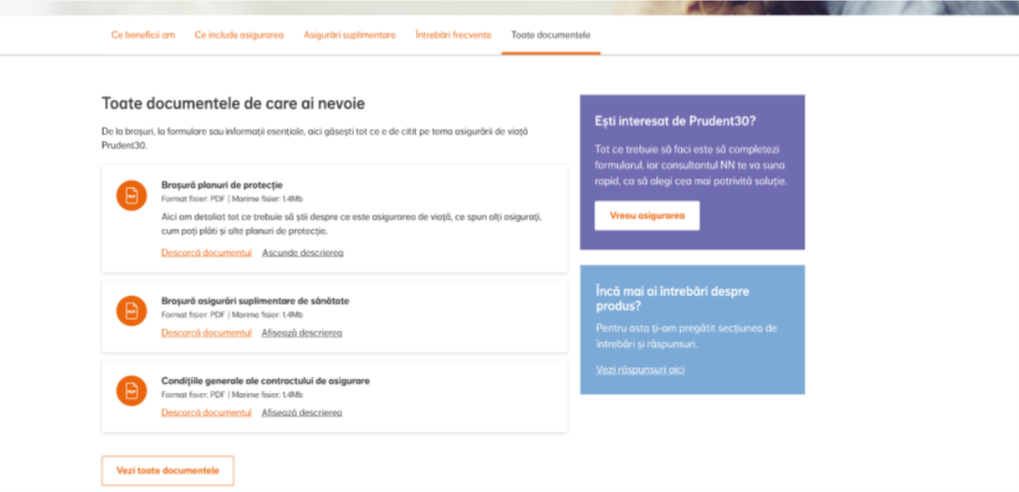
Rapoarte financiare - simulare
Viață
Sănătate
Pensii Facultative
Pensii Obligatorii
Notes:
Pentru pagina Rapoarte financiare, pe baza noului content type de tip Asistență, vom forma o pagină cu componente de tip tab pentru fiecare dintre categoriile de produse: , , Pensii Obligatorii, Pensii facultative.
Fiecare tab va conține, conform cu AS IS, documente listate în funcție de apartenența la anumite categorii sau subcategorii de documente.
Informatiile pe care le preluam din AS IS in TO BE sunt notate in excel-ul atasat in mail.
Pentru ca dpdv legal trebuie sa le pastam si pe cele din trecut o sa abordam urmatoarea strategie. O sa folosim arhive (conform folder SharePoint):
Vizibil o sa pastram informatiile din anul curent + cel precedent
In plus o sa mai avem o arhiva cu rapoartele din trecut.
Pentru unele rapoarte deja avem implementat aceasta categorisire, exemplu slide-ul urmator.

Slide 8
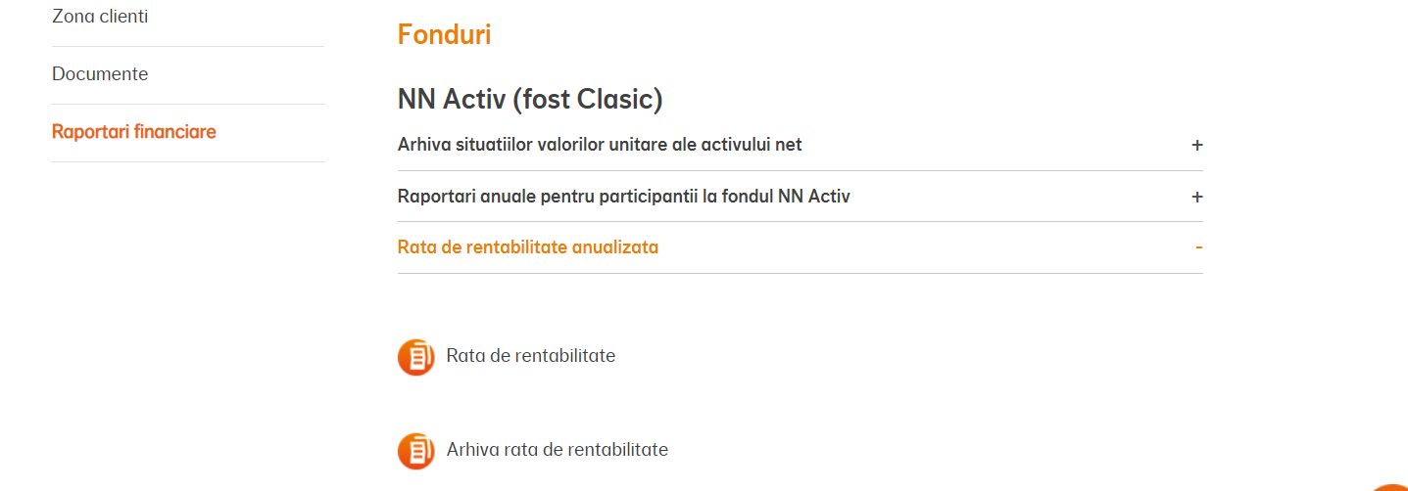
EXEMPLU – AS IS:

Slide 9
Buletine- simulare
Viață
Pensii Facultative
Pensii Obligatorii
Notes:
Buletine – aici o sa le listam precum raportarile financiare sau documentele. Aceste sunt tot sub forma PDF-urilor. O sa fie nevoie doar de o categorisire pe fiecare line de business (Asigurari de viata / Pensii Facultative / Obligatorii).
Renuntam la buletinele Selectis.
Informatiile pe care le preluam din AS IS in TO BE sunt notate in excel-ul atasat in mail.
Buletinele le puteti gasi aici: https://nngroup.sharepoint.com/:f:/t/GRP-NNroWebsiteRevamp/Ei_kShuY8sJKlNwehhFwtxIBWc0SKJ5HVdoII2J38UVfuw?email=alexandra.lepadatu%40nn.ro&e=U7rbCq

Slide 10
Documente - exemplu
Viață
Sănătate
Pensii Facultative
Pensii Obligatorii
Notes:
Pe baza noului content type de tip Asistență, vom forma o pagină cu componente de tip tab pentru fiecare dintre categoriile de produse: Viață, Sănătate, Pensii Obligatorii, Pensii facultative.
Se va folosi o componentă nouă de tip Media pentru aceste documente, care va include câmpuri adiționale pentru categorii și listare automată pe pagină, nu putem refolosi componenta existentă de Documente întrucât aceste documente vor fi preluate automat.
Categorisirea conform AS IS (Formulare, Prospecte, Conditii contractuale etc. – asa a fost realizat si folderol in SharePoint) cu posibilitatea de realizare/scoatere de categorii.
Informatiile pe care le preluam din AS IS in TO BE sunt notate in excel-ul atasat in mail.
Documentele le puteti gasi aici: https://nngroup.sharepoint.com/:f:/t/GRP-NNroWebsiteRevamp/ErwCx5vVb4BMo1SUeUGROpwB0-lzFxvZI351vUkt4C6ILQ?email=alexandra.lepadatu%40nn.ro&e=HL58ud

Slide 11
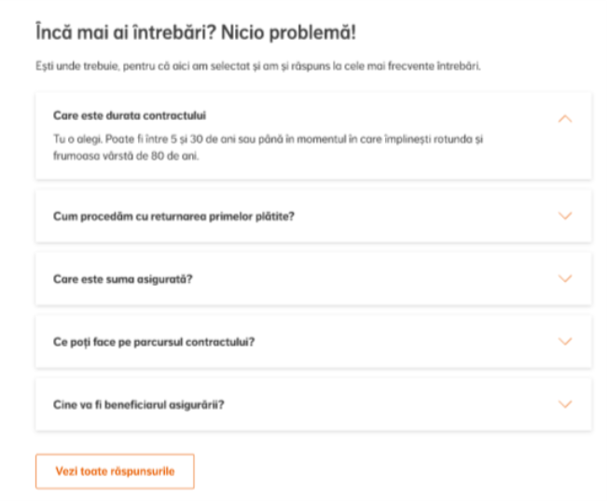
Asistență produse - simulare
Viață
Sănătate
Pensii Facultative
Pensii Obligatorii
Notes:
Pe baza noului content type de tip Asistență, vom forma o pagină cu componente de tip tab pentru fiecare dintre categoriile de produse: Viață, Sănătate, Pensii Obligatorii, Pensii facultative.
Fiecare tab va conține componente de tip FAQs, cu modul de folosire implementat până acum.
Informatiile pe care le preluam din AS IS in TO BE sunt notate in excel-ul atasat in mail.

